Slide 1

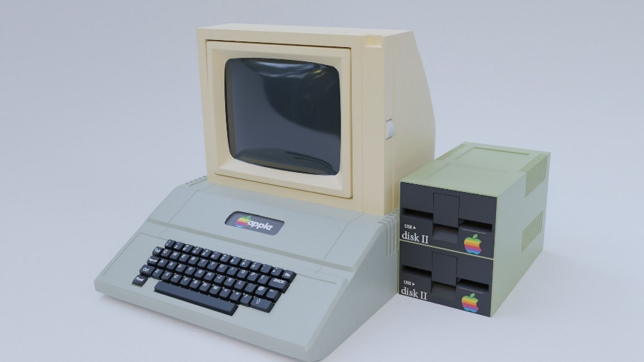
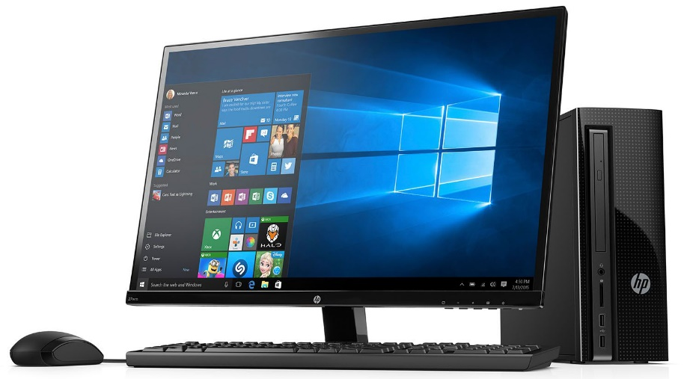
Histoire de l’Informatique
DJERMOUNE Kemil, GIRON Maxence, MAUCHIEN Thomas, VENDETTI Dorian

Slide 2
Sommaire
Répartition et Organisation du travail : Diagramme de Gantt
Organigramme
Plan du Site
Charte Graphique
Menu Principal
Histoire Générale de l’Informatique
Histoire Générale d’Internet
Systèmes d’Exploitation utilisés à l’IUT
Langages de Programmation du DUT

Slide 3
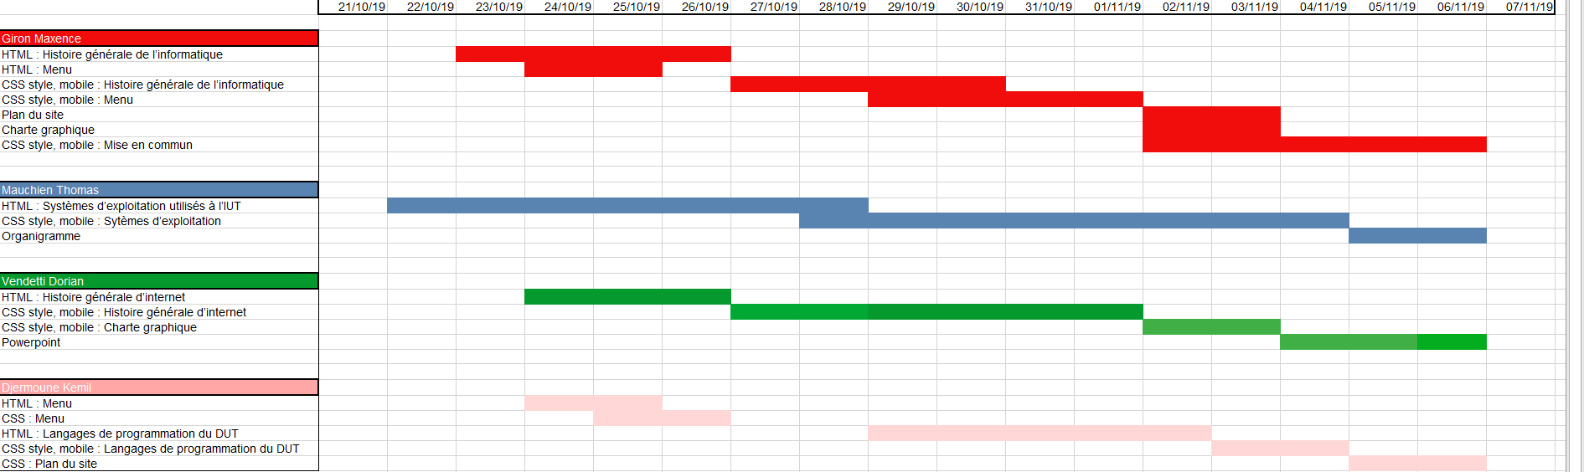
Répartition et Organisation du travail Diagramme de Gantt
Répartition des tâches:

Slide 4
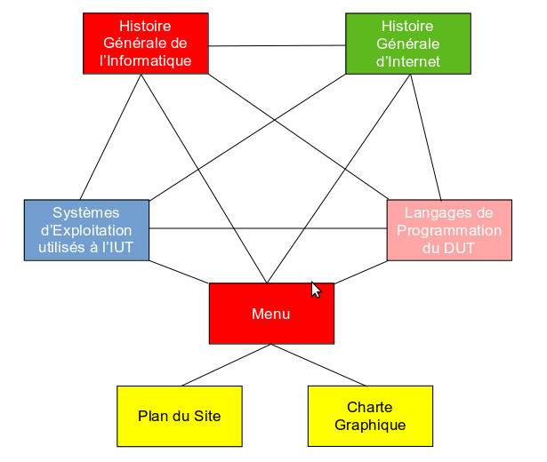
Organigramme
Légende:
➔ Maxence
➔ Dorian
➔ Thomas
➔ Kemil
➔ Commun

Slide 5
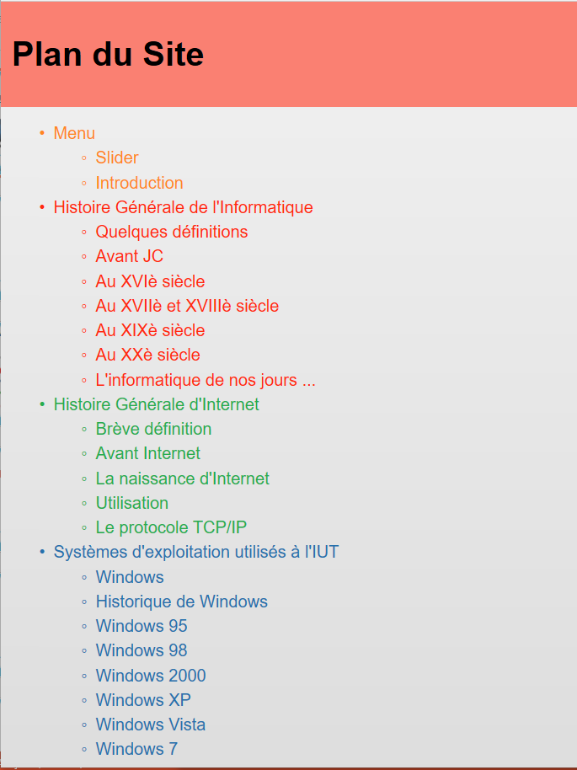
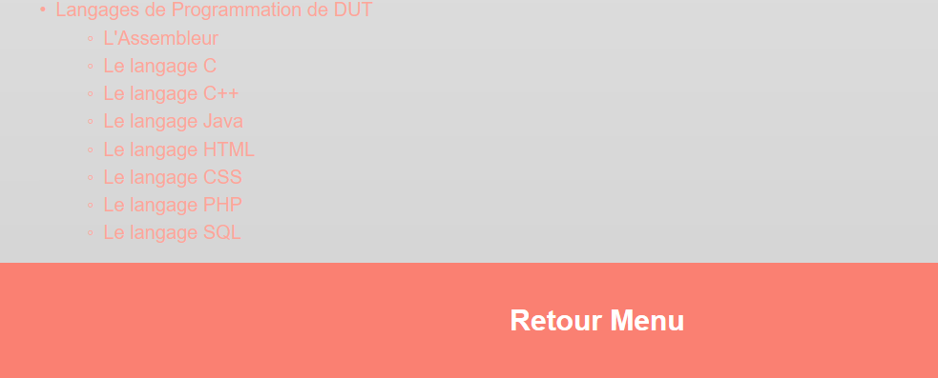
Plan du Site

Slide 6
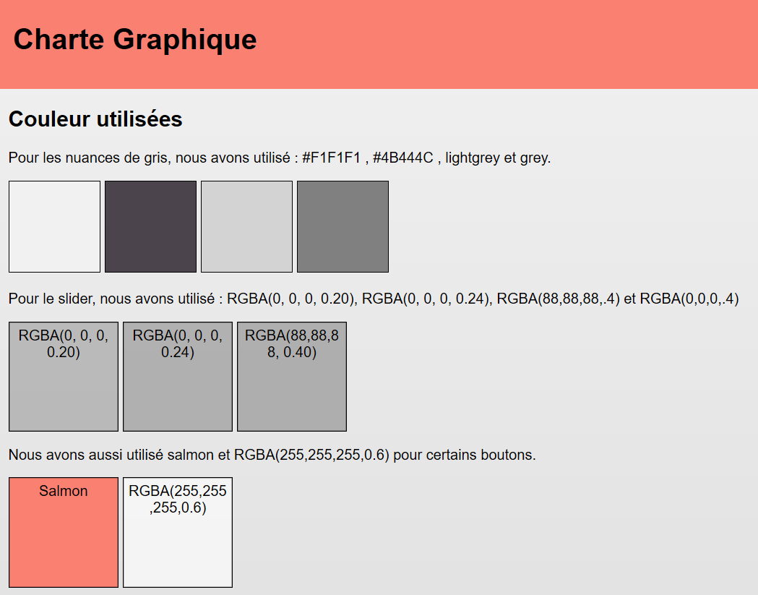
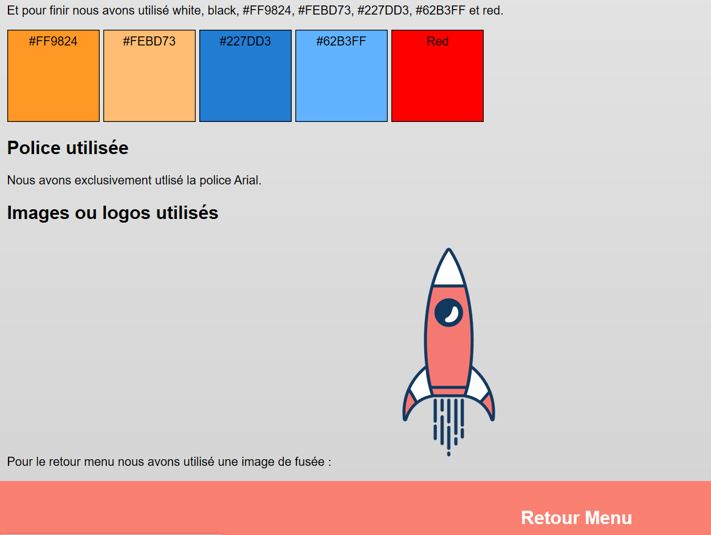
Charte Graphique

Slide 7
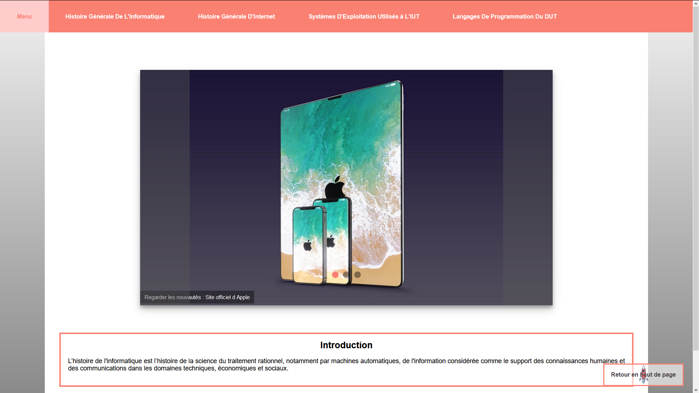
Menu Principal
Slider:
Apple
Microsoft
Tesla
Présentation de l’informatique global

Slide 8
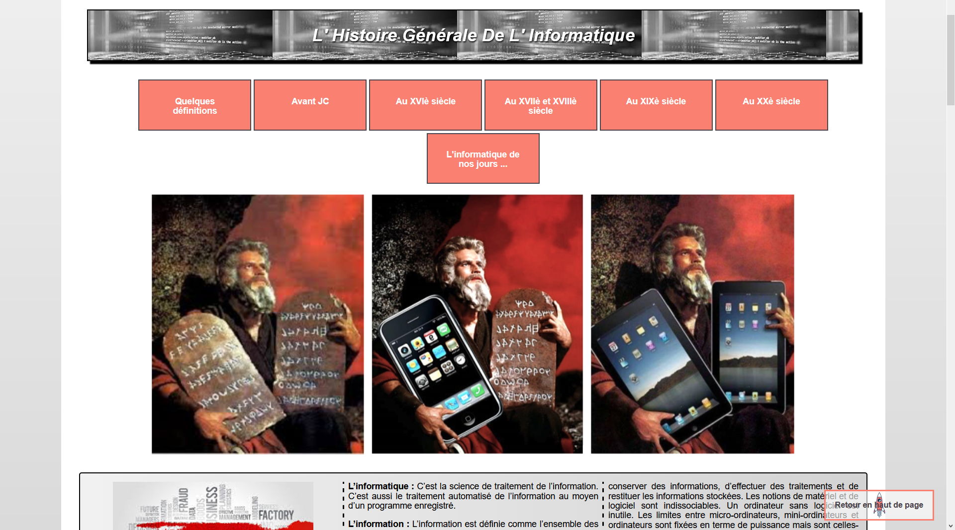
L’Histoire Générale de l’Informatique

Slide 9
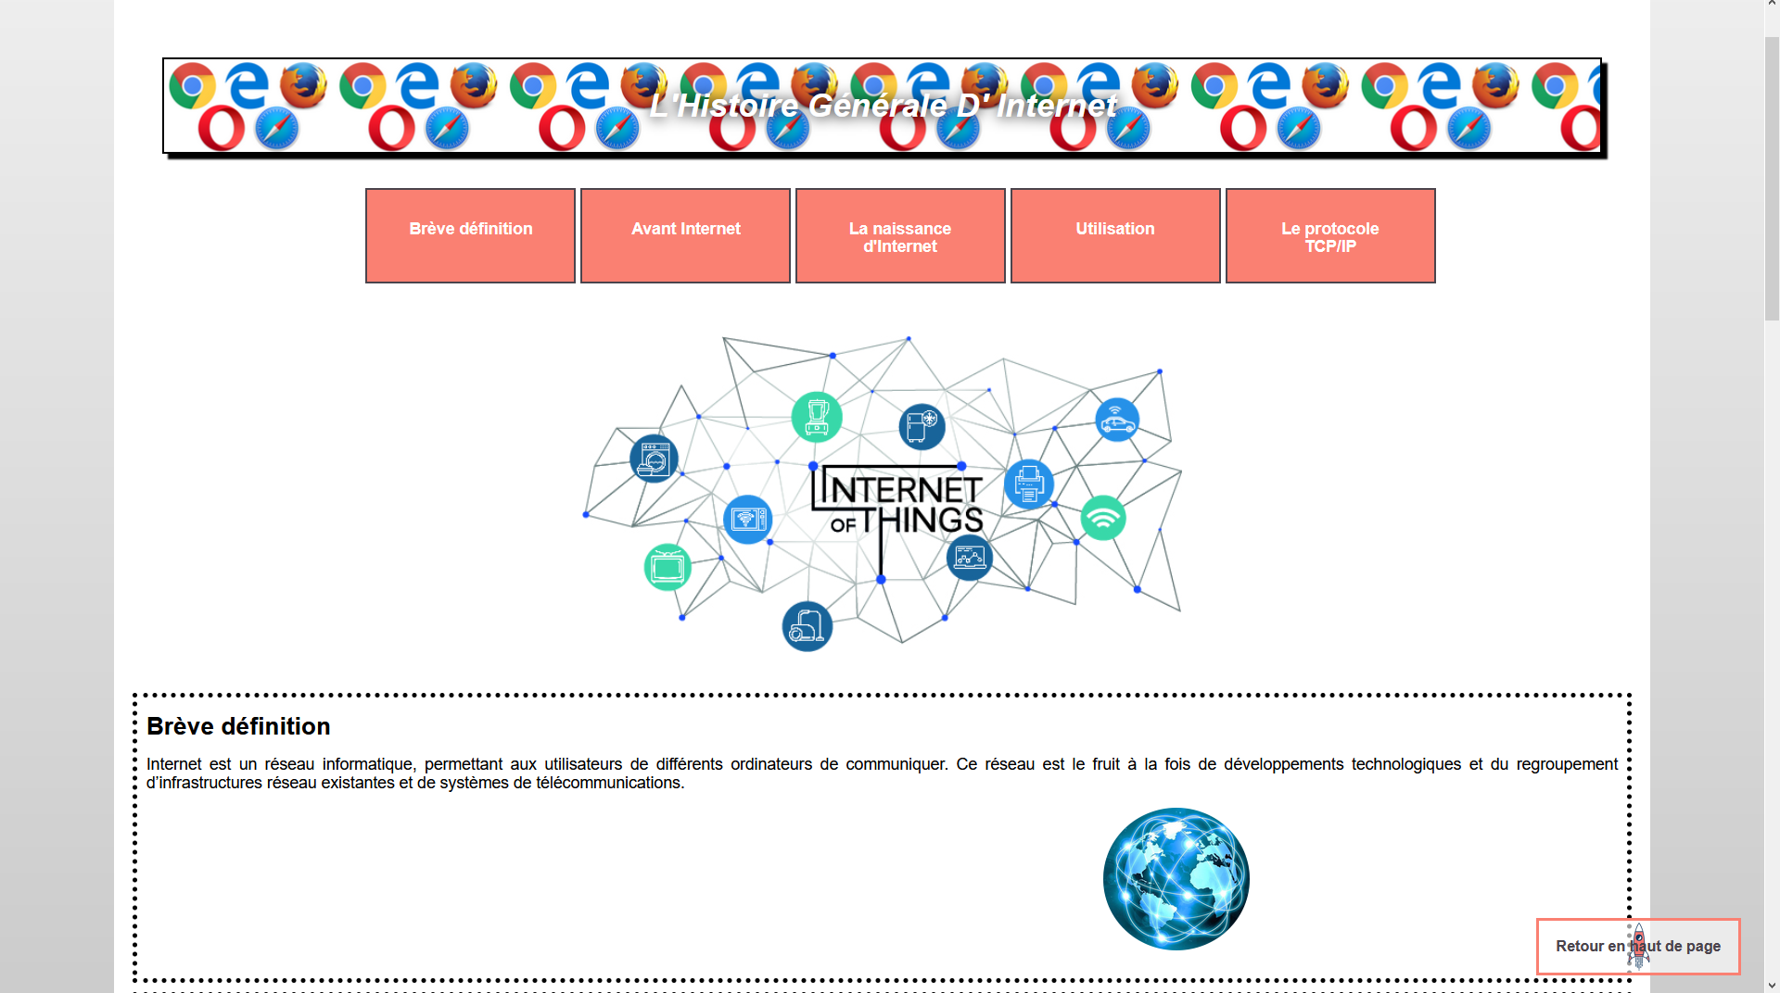
L’Histoire Générale d’Internet

Slide 10
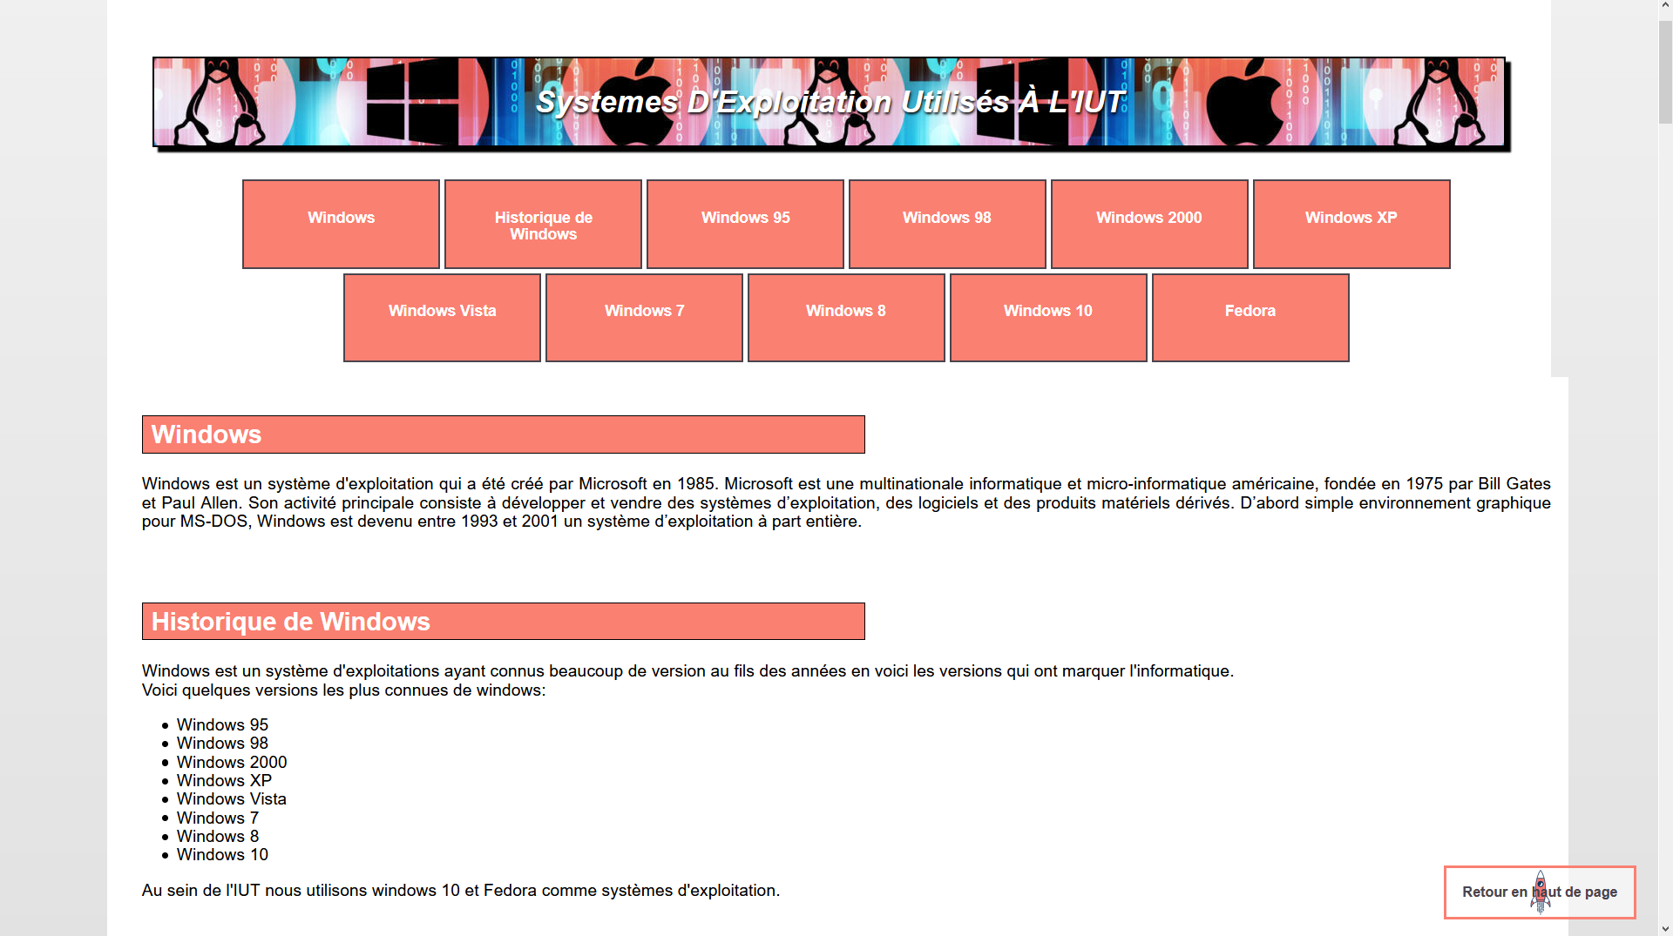
Systèmes d’Exploitation Utilisés à l’IUT

Slide 11
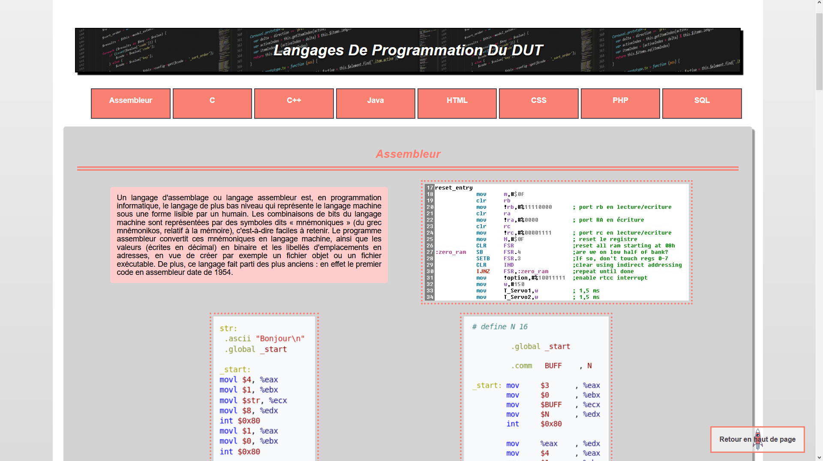
Langages de Programmation du DUT

Slide 12
Lien vers notre Site
https://devweb.iutmetz.univ-lorraine.fr/~giron12u/ProjetWeb/menu_projet.html

